Slide 1
牛顿三定律

Slide 2
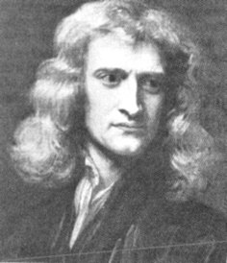
英国物理学家, 经典物理
学的奠基人 . 他对力学、光学、
热学、天文学和数学等学科都
有重大发现, 其代表作《自然
哲学的数学原理》是力学的经
典著作. 牛顿是近代自然科学
奠基时期具有集前人之大成的
贡献的伟大科学家 .
牛顿 Issac Newton
（1643－1727）

Slide 3
1661年 入剑桥大学三一学院，当工读生。
1665年 大学毕业。发明二项式定理。
1666年 发现万有引力、微积分学，研究光谱及望远镜。
1667年重回剑桥大学，被选为特别研究员。发明反射望远镜。
1668年获硕士学位。
1669年任三一学院的数学讲座教授。开始讲授光学。10月27日，巴罗为了提携牛顿而辞去了教授之职，26岁的牛顿晋升为数学教授，并担任卢卡斯讲座的教授。
1675年发现”牛顿环”，提供光的”微粒说”。
1677年 莱布尼兹宣告发明微积分学，两人开始论战。
1687年 《数学原理》出版，举世震惊。

Slide 4
牛顿第一定律
牛顿第三定律

Slide 5
任何物体都保持静止的或沿一直线作匀速运动的状态，直到作用在它上面的力迫使它改变这种运动状态为止 .
力的作用：改变物体运动状态而不是运动的原因；
改变物体的形状。
不受力或合力为零：处于平衡时物体的运动规律
物体所具有的保持其原有运动状态不变的特性
任何物体都有惯性
（惯性定律）
定义了一种参考系：惯性参考系

Slide 6


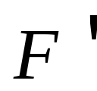
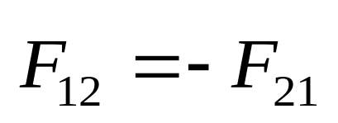
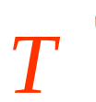




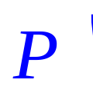

牛顿第三定律
两个物体之间作用力 和反作用力 , 沿同一直线, 大小相等, 方向相反, 分别作用 在两个物体上 .
（物体间相互作用规律）
地球

Slide 7
几种常见的力

Slide 8
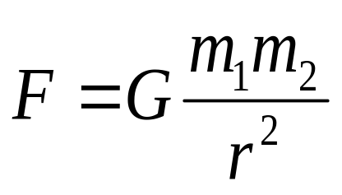
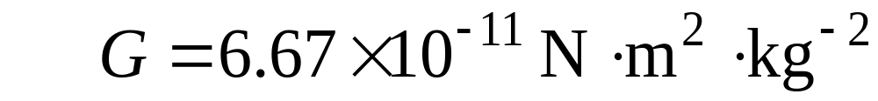
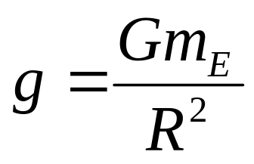
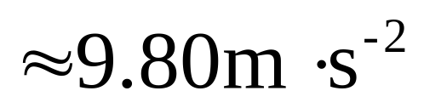
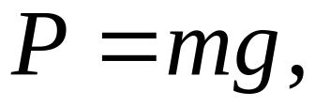
一 万有引力
引力常量
重力
重力勘探技术

Slide 9
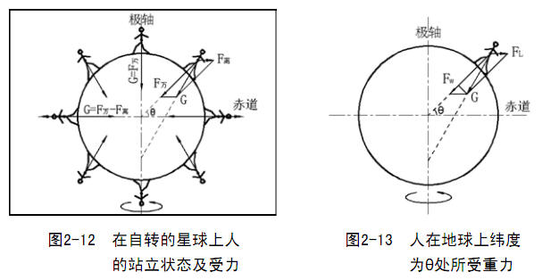
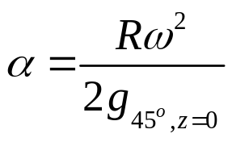
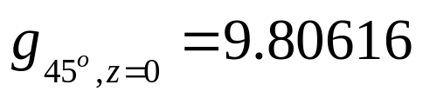
重力加速度g大小随纬度不同变化

Slide 10
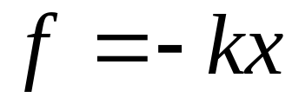
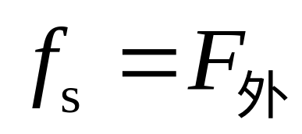
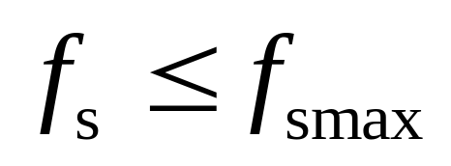
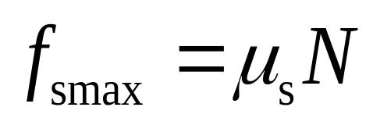
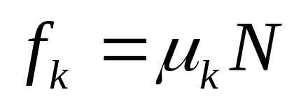
二 弹性力
（压力，张力，弹簧弹性力等）
弹簧弹性力
三 摩擦力 （相对运动或相对运动趋势）
相对运动趋势： 静摩擦力
相对运动： 滑动摩擦力

Slide 11


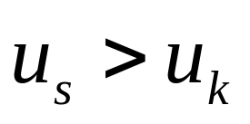
静摩擦系数 与滑动摩擦系数
一般 ，且都小于1；
与相对速度有关，一般随速度的增大而减小。
在通常速率范围内，可以认为 与速率无关。
两者大小相差不大，在某些简要分析中可以认为
两者相等。

Slide 12
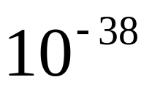
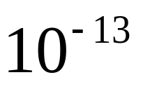
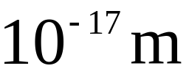
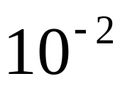

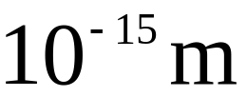
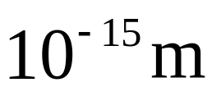
四种基本相互作用
力的种类
相互作用的物体
力的强度
力程
万有引力
一切质点
无限远
弱力
大多数粒子
小于
电磁力
电荷
无限远
＊
强力
核子、介子等
＊ 以距源 处强相互作用的力强度为 1
爱因斯坦的梦想与努力－－万有引力与电磁力的统一

Slide 13
温伯格
萨拉姆
格拉肖
弱相互作用
电磁相互作用
电弱相互
作用理论
三人于1979年荣获诺贝尔物理学奖 .
鲁比亚, 范德米尔实验证明电弱相互作用，
1984年获诺贝尔奖 .
电弱相互作用
强相互作用
万有引力作用
“大统一”（尚待实现）
“超统一”

Slide 14
牛顿第二定律

Slide 15
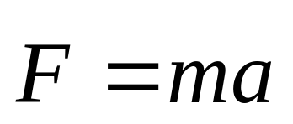
牛顿第二定律
中学：物体受到外力作用时，它所获得的加速度的大小与外力的大小成正比，并与物体的质量成反比，加速度的方向与外力的方向相同。
定量描述力与物体运动的关系。

Slide 16
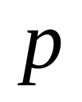
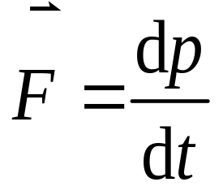
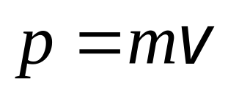
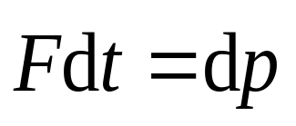
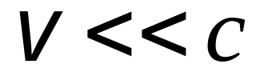
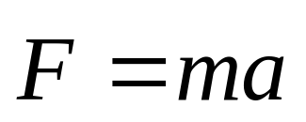
动量
牛顿的表述：运动的变化与所加的动力成正比，并且发生在这力所沿直线方向上。
动量为 的物体，在合外力 的作用下，其动量随时间的变化率应当等于作用于物体的合外力 .
或
比 更基本
当 时， 为常量

Slide 17
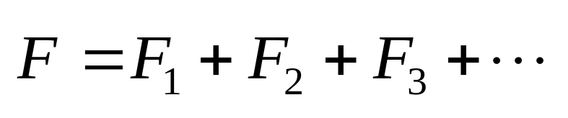
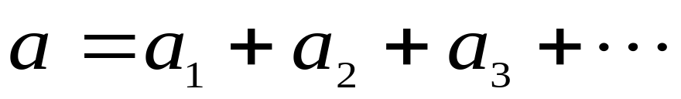
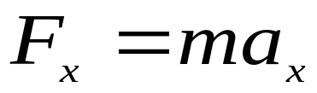
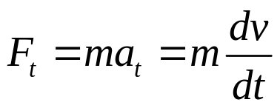
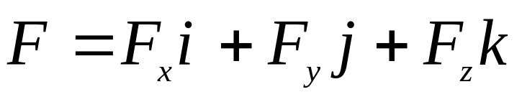
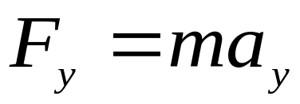
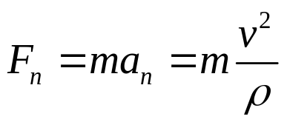
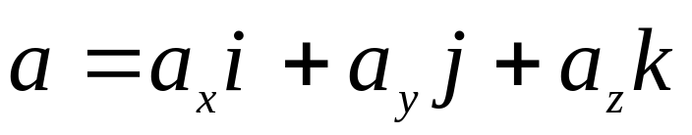
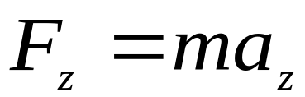
瞬时关系
牛顿定律的研究对象是单个物体（质点）
力的叠加原理

Slide 18
练 习
熟练掌握用隔离体法分析物体的受力情况, 能用微积分方法求解变力作用下的简单质点动力学问题 .
常力作用下的连结体问题
变力作用下的单体问题

Slide 19
解题的基本思路
1）确定研究对象进行受力分析；
（隔离物体，画受力图）
2）取坐标系；
3）列方程（一般用分量式）；
4）利用其它的约束条件列补充方程；
5）先用文字符号求解，后带入数据计算结果.

Slide 20
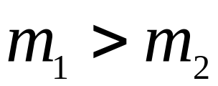

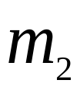



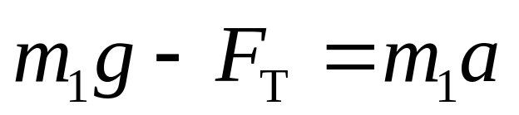

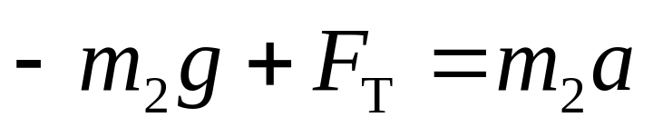
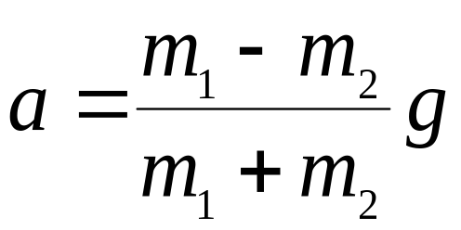
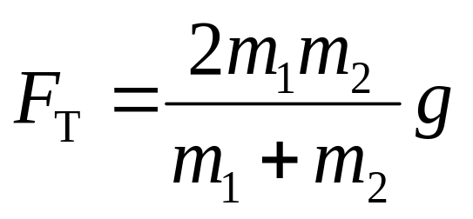


例1 阿特伍德机
（1）如图所示滑轮和绳子的质量均不计，滑轮与绳间的摩擦力以及滑轮与轴间的摩擦力均不计.且 . 求重物释放后，物体的加速度和绳的张力.
解 以地面为参考系
画受力图、选取坐标如图

Slide 21


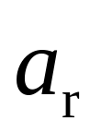
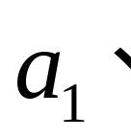


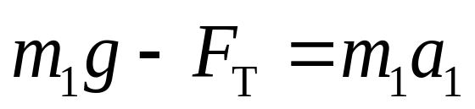







（2）若将此装置置于电梯顶部，当电梯以加速度 相对地面向上运动时，求两物体相对电梯的加速度和绳的张力.
解 以地面为参考系
设两物体相对于地面的加速度分别为 ，且相对电梯的加速度为

Slide 22




















例2 如图长为 的轻绳，一端系质量为 的小球,另一端系于定点 ，小球在竖直平面内做圆周运动， 时小球位于最低位置，并具有水平速度 ，求小球在任意位置的速率及绳的张力.
解

Slide 23



例3 质量为 、长为 的柔软细绳，一端
系着放在光滑桌面上质量为 的物体，如图所示 .
在绳的另一端加如图所示的力 . 绳被拉紧时会略
有伸长（形变），一般伸长甚微，可略去不计 . 现
设绳的长度不变，质量分布是均匀的 . 求：（1）绳
作用在物体上的力；（2）绳上任意点的张力 .

Slide 24
1）确定研究对象进行受力分析；
（隔离物体，画受力图）
2）取坐标系；
3）列方程（一般用分量式）；
4）利用其它的约束条件列补充方程；
5）先用文字符号求解，后带入数据计算结果.

Slide 25











解
设想在点 将绳分为两段
其间张力 和 大小相等，方向相反
（1）

Slide 26









（2）

Slide 27

























例4 如图绳索绕圆柱上，绳绕圆柱张角为 ，绳与圆柱间的静摩擦因数为 ， 求绳处于滑动边缘时 , 绳两端的张力 和 间关系 .（绳的质量忽略）
解 取一小段绕圆柱上的绳
取坐标如图
的张角
两端的张力 ，
圆柱对 的摩擦力 圆柱对 的支持力

Slide 28








Slide 29










若
0.46
0.21
0.00039

Slide 30













例5 一质量 ，半径 的球体在水中静止释放沉入水底.已知阻力 , 为粘滞系数， 设浮力为 ，求 .
为浮力
解 取坐标如图
令

Slide 31









（极限速度）
当 时
一般认为

Slide 32








若球体在水面上是具有竖直向下的速率 ，且在水中的重力与浮力相等， 即 . 则球体在水中仅受阻力 的作用 ,这时 又为多少？

Slide 33

















例6 设空气对抛体的阻力与抛体的速度成正比，即 ， 为比例系数 . 抛体的质量为 、初速为 、抛射角为 . 求抛体运动的轨迹方程 .
解 取如图所示的 平面坐标系

Slide 34






Slide 35









Slide 36
非惯性系与惯性力
non-inertial reference frame

Slide 37








惯性参考系
地面参考系：
（小球保持匀速运动）
车厢参考系：
车厢由匀速变为加速运动
（小球加速度为 ）
定义：适用牛顿运动定律的参考系叫做惯性参考
系；反之，叫做非惯性参考系 .
（ 在研究地面上物体的运动时，地球可近似地看成是惯性参考系 . ）

Slide 38


























伽利略速度变换
绝对速度
相对速度
牵连速度
注意
当 接近光速时，伽利略速度变换不成立！
加速度关系
若
则

Slide 39
结论
1）凡相对于惯性系作匀速直线运动的一切参考系都是惯性系 .（相对加速度为0）
2）对于不同惯性系，牛顿力学的规律都具有相同的形式，与惯性系的运动无关 .
伽利略相对性原理

Slide 40
（1）惯性系：牛顿运动定律成立的参考系．
研究地面上物体运动，地面通常可认为是惯性系，相对于地面作匀速直线运动的参考系也是惯性系．
（2）非惯性系：牛顿运动定律不成立的参考系．

Slide 41


在加速度为 的非惯性系中引入一个力，使物体的受力满足牛顿运动定律，这个力就是惯性力。
1. 找不到相应的施力物体 ；
2. 大小为

Slide 42




例题
系统处于 加速上升的电梯内，设A，B物体的质量同为 ，A放在水平桌面上，绳子和定滑轮的质量不计，A与桌面的摩擦系数为 ，若物体A在桌面上加速运动，则绳子的张力为 。
A
a
B

Slide 43
地球上的惯性力
重力与纬度的关系

Slide 44



科里奥利力
  地球上一切物体都会随着地球自转产生垂直于地轴的一定惯性力；
  北半球向右偏转，南半球向左偏转；
  只改变方向，不改变速度大小。

Slide 45

思考：你看到的生活中水流形成的是顺时针还是逆时针？与科氏力有没有关系？

Slide 46
P46
1-5
1-7
1-21
1-33
1-37

